Slide 1
LADRC ON PMSM

Slide 2
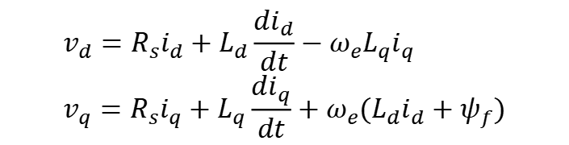
$$v_{d}=R_{s}i_{d}+L_{d}\frac{di_{d}}{dt}−ω_{e}L_{q}i_{q} \\ v_{q}=R_{s}i_{q}+L_{q}\frac{di_{q}}{dt}+ω_{e}(L_{d}i_{d}+ψ_{f})$$

Slide 3
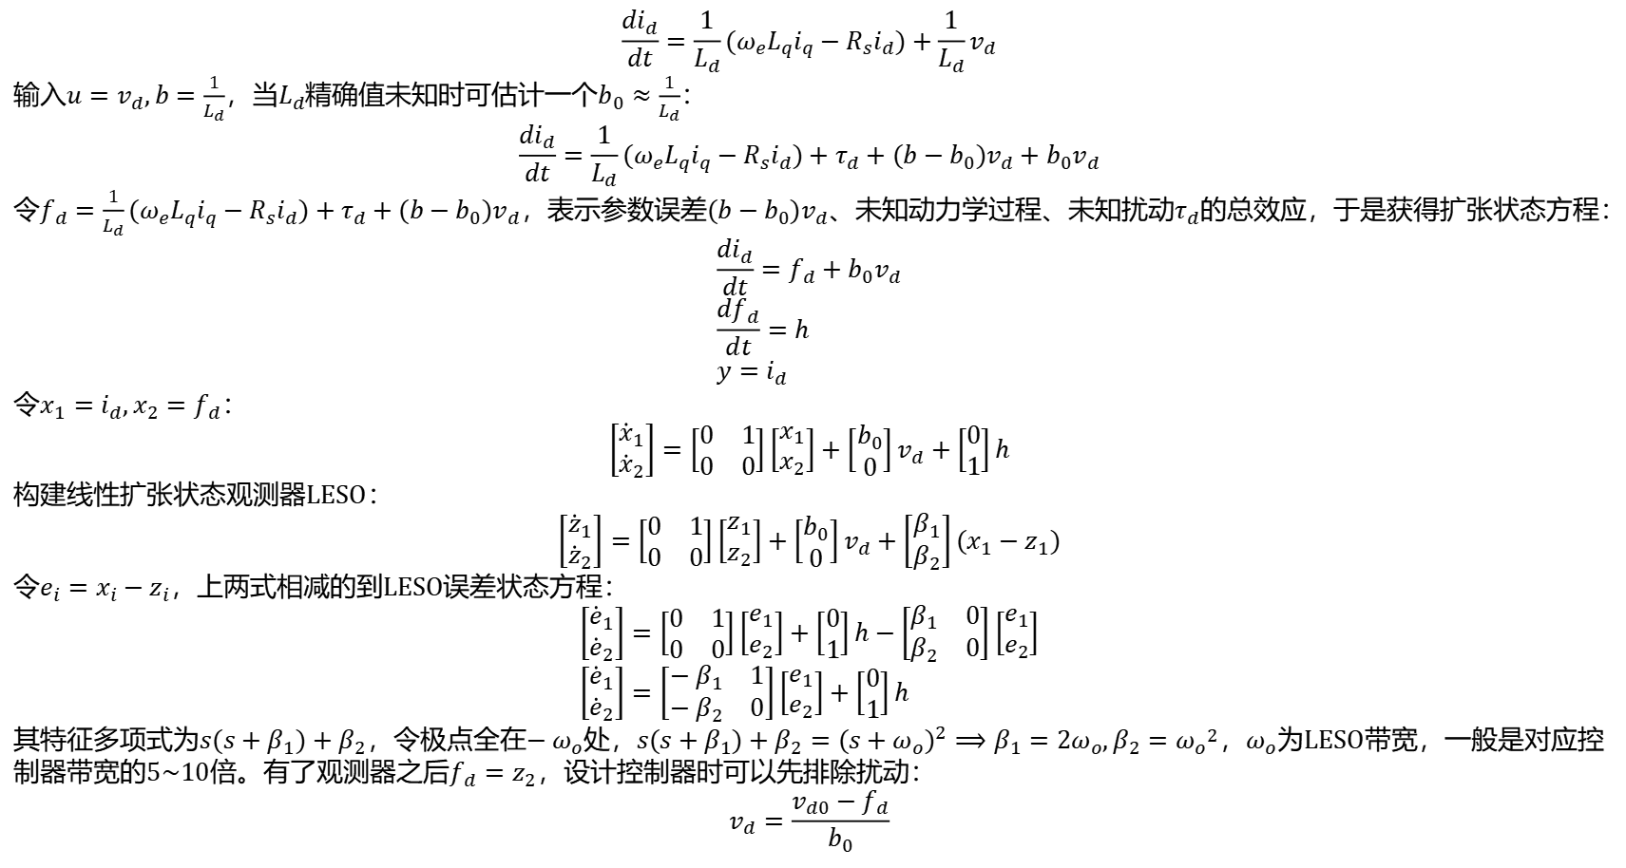
$$\frac{di_{d}}{dt}=\frac{1}{L_{d}}(ω_{e}L_{q}i_{q}−R_{s}i_{d})+\frac{1}{L_{d}}v_{d}$$
输入$u=v_{d},b=\frac{1}{L_{d}}$，当$L_{d}$精确值未知时可估计一个$b_{0}≈\frac{1}{L_{d}}$：
$$\frac{di_{d}}{dt}=\frac{1}{L_{d}}(ω_{e}L_{q}i_{q}−R_{s}i_{d})+τ_{d}+(b−b_{0})v_{d}+b_{0}v_{d}$$
令$f_{d}=\frac{1}{L_{d}}(ω_{e}L_{q}i_{q}−R_{s}i_{d})+τ_{d}+(b−b_{0})v_{d}$，表示参数误差$(b−b_{0})v_{d}$、未知动力学过程、未知扰动$τ_{d}$的总效应，于是获得扩张状态方程：
$$\frac{di_{d}}{dt}=f_{d}+b_{0}v_{d} \\ \frac{df_{d}}{dt}=h \\ y=i_{d}$$
令$x_{1}=i_{d},x_{2}=f_{d}$：
$$\left[\begin{matrix}{\dot{x}}_{1} \\ {\dot{x}}_{2}\end{matrix}\right]=\left[\begin{matrix}0 & 1 \\ 0 & 0\end{matrix}\right]\left[\begin{matrix}x_{1} \\ x_{2}\end{matrix}\right]+\left[\begin{matrix}b_{0} \\ 0\end{matrix}\right]v_{d}+\left[\begin{matrix}0 \\ 1\end{matrix}\right]h$$
构建线性扩张状态观测器LESO：
$$\left[\begin{matrix}{\dot{z}}_{1} \\ {\dot{z}}_{2}\end{matrix}\right]=\left[\begin{matrix}0 & 1 \\ 0 & 0\end{matrix}\right]\left[\begin{matrix}z_{1} \\ z_{2}\end{matrix}\right]+\left[\begin{matrix}b_{0} \\ 0\end{matrix}\right]v_{d}+\left[\begin{matrix}β_{1} \\ β_{2}\end{matrix}\right](x_{1}−z_{1})$$
令$e_{i}=x_{i}−z_{i}$，上两式相减的到LESO误差状态方程：
$$\left[\begin{matrix}{\dot{e}}_{1} \\ {\dot{e}}_{2}\end{matrix}\right]=\left[\begin{matrix}0 & 1 \\ 0 & 0\end{matrix}\right]\left[\begin{matrix}e_{1} \\ e_{2}\end{matrix}\right]+\left[\begin{matrix}0 \\ 1\end{matrix}\right]h−\left[\begin{matrix}β_{1} & 0 \\ β_{2} & 0\end{matrix}\right]\left[\begin{matrix}e_{1} \\ e_{2}\end{matrix}\right] \\ \left[\begin{matrix}{\dot{e}}_{1} \\ {\dot{e}}_{2}\end{matrix}\right]=\left[\begin{matrix}−β_{1} & 1 \\ −β_{2} & 0\end{matrix}\right]\left[\begin{matrix}e_{1} \\ e_{2}\end{matrix}\right]+\left[\begin{matrix}0 \\ 1\end{matrix}\right]h$$
其特征多项式为$s(s+β_{1})+β_{2}$，令极点全在$−ω_{o}$处，$s(s+β_{1})+β_{2}={(s+ω_{o})}^{2}⟹β_{1}=2ω_{o},β_{2}={ω_{o}}^{2}$，$ω_{o}$为LESO带宽，一般是对应控制器带宽的5~10倍。有了观测器之后$f_{d}=z_{2}$，设计控制器时可以先排除扰动：
$$v_{d}=\frac{v_{d0}−f_{d}}{b_{0}}$$

Slide 4
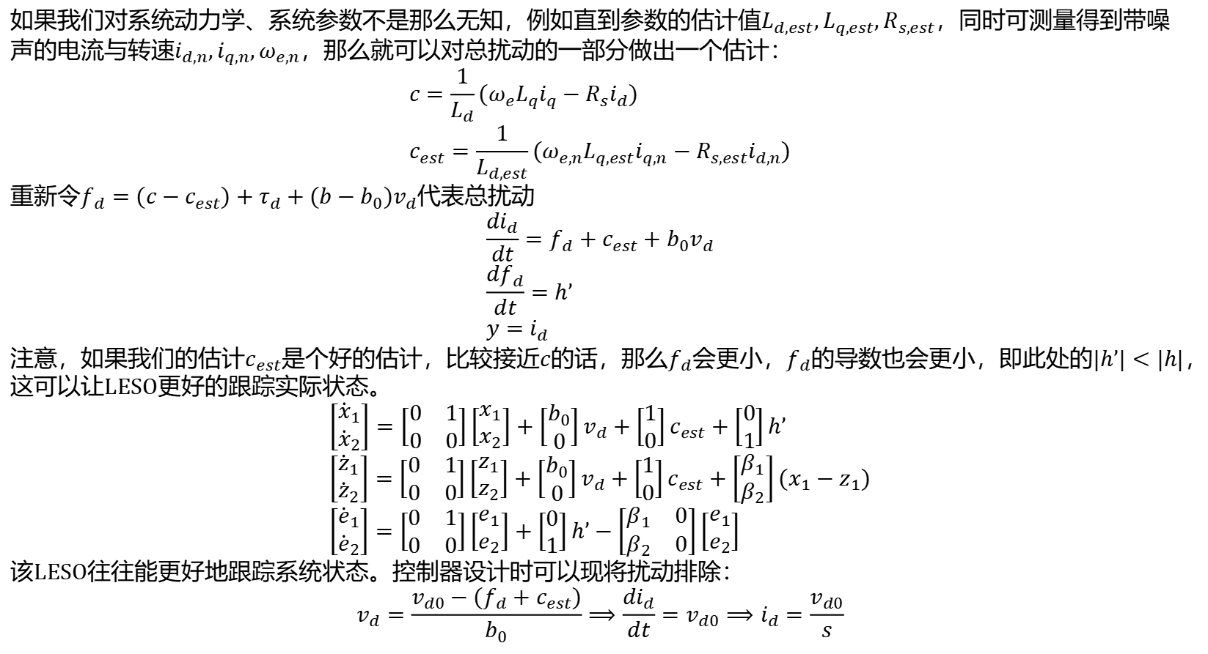
如果我们对系统动力学、系统参数不是那么无知，例如直到参数的估计值$L_{d,est},L_{q,est},R_{s,est}$，同时可测量得到带噪声的电流与转速$i_{d,n},i_{q,n},ω_{e,n}$，那么就可以对总扰动的一部分做出一个估计：
$$c=\frac{1}{L_{d}}(ω_{e}L_{q}i_{q}−R_{s}i_{d}) \\ c_{est}=\frac{1}{L_{d,est}}(ω_{e,n}L_{q,est}i_{q,n}−R_{s,est}i_{d,n})$$
重新令$f_{d}=(c−c_{est})+τ_{d}+(b−b_{0})v_{d}$代表总扰动
$$\frac{di_{d}}{dt}=f_{d}+c_{est}+b_{0}v_{d} \\ \frac{df_{d}}{dt}=h’ \\ y=i_{d}$$
注意，如果我们的估计$c_{est}$是个好的估计，比较接近$c$的话，那么$f_{d}$会更小，$f_{d}$的导数也会更小，即此处的$|h’|<|h|$，这可以让LESO更好的跟踪实际状态。
$$\left[\begin{matrix}{\dot{x}}_{1} \\ {\dot{x}}_{2}\end{matrix}\right]=\left[\begin{matrix}0 & 1 \\ 0 & 0\end{matrix}\right]\left[\begin{matrix}x_{1} \\ x_{2}\end{matrix}\right]+\left[\begin{matrix}b_{0} \\ 0\end{matrix}\right]v_{d}+\left[\begin{matrix}1 \\ 0\end{matrix}\right]c_{est}+\left[\begin{matrix}0 \\ 1\end{matrix}\right]h’ \\ \left[\begin{matrix}{\dot{z}}_{1} \\ {\dot{z}}_{2}\end{matrix}\right]=\left[\begin{matrix}0 & 1 \\ 0 & 0\end{matrix}\right]\left[\begin{matrix}z_{1} \\ z_{2}\end{matrix}\right]+\left[\begin{matrix}b_{0} \\ 0\end{matrix}\right]v_{d}+\left[\begin{matrix}1 \\ 0\end{matrix}\right]c_{est}+\left[\begin{matrix}β_{1} \\ β_{2}\end{matrix}\right](x_{1}−z_{1}) \\ \left[\begin{matrix}{\dot{e}}_{1} \\ {\dot{e}}_{2}\end{matrix}\right]=\left[\begin{matrix}0 & 1 \\ 0 & 0\end{matrix}\right]\left[\begin{matrix}e_{1} \\ e_{2}\end{matrix}\right]+\left[\begin{matrix}0 \\ 1\end{matrix}\right]h’−\left[\begin{matrix}β_{1} & 0 \\ β_{2} & 0\end{matrix}\right]\left[\begin{matrix}e_{1} \\ e_{2}\end{matrix}\right]$$
该LESO往往能更好地跟踪系统状态。控制器设计时可以现将扰动排除：
$$v_{d}=\frac{v_{d0}−(f_{d}+c_{est})}{b_{0}}⟹\frac{di_{d}}{dt}=v_{d0}⟹i_{d}=\frac{v_{d0}}{s}$$

Slide 5
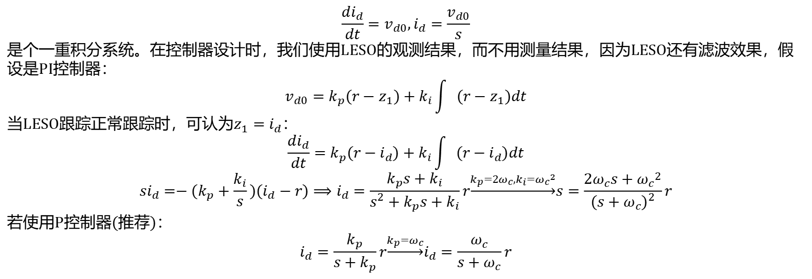
$$\frac{di_{d}}{dt}=v_{d0},i_{d}=\frac{v_{d0}}{s}$$
是个一重积分系统。在控制器设计时，我们使用LESO的观测结果，而不用测量结果，因为LESO还有滤波效果，假设是PI控制器：
$$v_{d0}=k_{p}(r−z_{1})+k_{i}\int{ }(r−z_{1})dt$$
当LESO跟踪正常跟踪时，可认为$z_{1}=i_{d}$：
$$\frac{di_{d}}{dt}=k_{p}(r−i_{d})+k_{i}\int{ }(r−i_{d})dt$$
$$si_{d}=−(k_{p}+\frac{k_{i}}{s})(i_{d}−r)⟹i_{d}=\frac{k_{p}s+k_{i}}{s^{2}+k_{p}s+k_{i}}r\underset{→}{k_{p}=2ω_{c},k_{i}={ω_{c}}^{2}}s=\frac{2ω_{c}s+{ω_{c}}^{2}}{{(s+ω_{c})}^{2}}r$$
若使用P控制器(推荐)：
$$i_{d}=\frac{k_{p}}{s+k_{p}}r\underset{→}{k_{p}=ω_{c}}i_{d}=\frac{ω_{c}}{s+ω_{c}}r$$

Slide 6
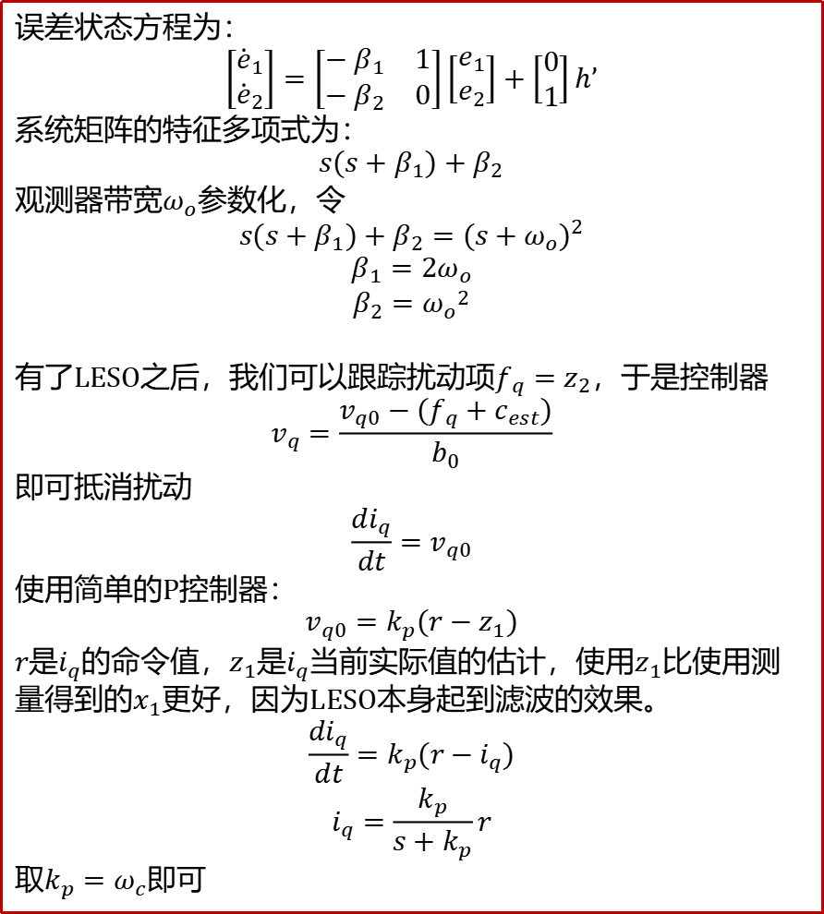
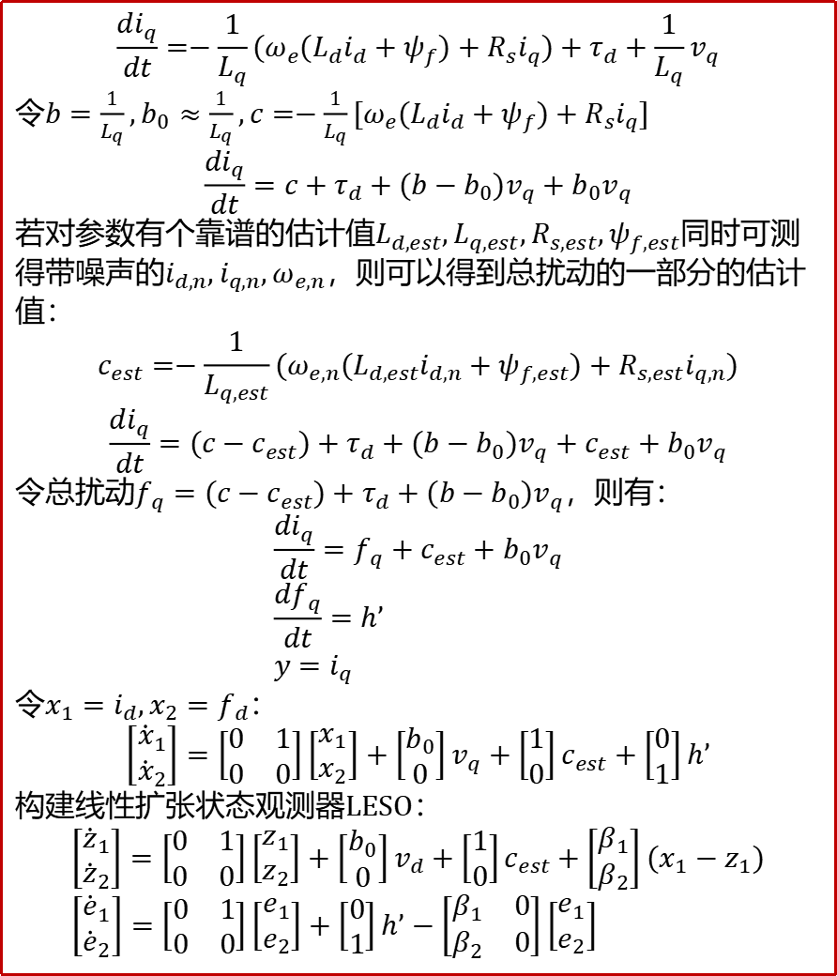
$$\frac{di_{q}}{dt}=−\frac{1}{L_{q}}(ω_{e}(L_{d}i_{d}+ψ_{f})+R_{s}i_{q})+τ_{d}+\frac{1}{L_{q}}v_{q}$$
令$b=\frac{1}{L_{q}},b_{0}≈\frac{1}{L_{q}},c=−\frac{1}{L_{q}}[ω_{e}(L_{d}i_{d}+ψ_{f})+R_{s}i_{q}]$
$$\frac{di_{q}}{dt}=c+τ_{d}+(b−b_{0})v_{q}+b_{0}v_{q}$$
若对参数有个靠谱的估计值$L_{d,est},L_{q,est},R_{s,est},ψ_{f,est}$同时可测得带噪声的$i_{d,n},i_{q,n},ω_{e,n}$，则可以得到总扰动的一部分的估计值：
$$c_{est}=−\frac{1}{L_{q,est}}(ω_{e,n}(L_{d,est}i_{d,n}+ψ_{f,est})+R_{s,est}i_{q,n})$$
$$\frac{di_{q}}{dt}=(c−c_{est})+τ_{d}+(b−b_{0})v_{q}+c_{est}+b_{0}v_{q}$$
令总扰动$f_{q}=(c−c_{est})+τ_{d}+(b−b_{0})v_{q}$，则有：
$$\frac{di_{q}}{dt}=f_{q}+c_{est}+b_{0}v_{q} \\ \frac{df_{q}}{dt}=h’ \\ y=i_{q}$$
令$x_{1}=i_{d},x_{2}=f_{d}$：
$$\left[\begin{matrix}{\dot{x}}_{1} \\ {\dot{x}}_{2}\end{matrix}\right]=\left[\begin{matrix}0 & 1 \\ 0 & 0\end{matrix}\right]\left[\begin{matrix}x_{1} \\ x_{2}\end{matrix}\right]+\left[\begin{matrix}b_{0} \\ 0\end{matrix}\right]v_{q}+\left[\begin{matrix}1 \\ 0\end{matrix}\right]c_{est}+\left[\begin{matrix}0 \\ 1\end{matrix}\right]h’$$
构建线性扩张状态观测器LESO：
$$\left[\begin{matrix}{\dot{z}}_{1} \\ {\dot{z}}_{2}\end{matrix}\right]=\left[\begin{matrix}0 & 1 \\ 0 & 0\end{matrix}\right]\left[\begin{matrix}z_{1} \\ z_{2}\end{matrix}\right]+\left[\begin{matrix}b_{0} \\ 0\end{matrix}\right]v_{d}+\left[\begin{matrix}1 \\ 0\end{matrix}\right]c_{est}+\left[\begin{matrix}β_{1} \\ β_{2}\end{matrix}\right](x_{1}−z_{1}) \\ \left[\begin{matrix}{\dot{e}}_{1} \\ {\dot{e}}_{2}\end{matrix}\right]=\left[\begin{matrix}0 & 1 \\ 0 & 0\end{matrix}\right]\left[\begin{matrix}e_{1} \\ e_{2}\end{matrix}\right]+\left[\begin{matrix}0 \\ 1\end{matrix}\right]h’−\left[\begin{matrix}β_{1} & 0 \\ β_{2} & 0\end{matrix}\right]\left[\begin{matrix}e_{1} \\ e_{2}\end{matrix}\right]$$
误差状态方程为： $$\left[\begin{matrix}{\dot{e}}_{1} \\ {\dot{e}}_{2}\end{matrix}\right]=\left[\begin{matrix}−β_{1} & 1 \\ −β_{2} & 0\end{matrix}\right]\left[\begin{matrix}e_{1} \\ e_{2}\end{matrix}\right]+\left[\begin{matrix}0 \\ 1\end{matrix}\right]h’$$
系统矩阵的特征多项式为： $$s(s+β_{1})+β_{2}$$
观测器带宽$ω_{o}$参数化，令
$$s(s+β_{1})+β_{2}={(s+ω_{o})}^{2}$$
$$β_{1}=2ω_{o}$$
$$β_{2}={ω_{o}}^{2}$$
有了LESO之后，我们可以跟踪扰动项$f_{q}=z_{2}$，于是控制器
$$v_{q}=\frac{v_{q0}−(f_{q}+c_{est})}{b_{0}}$$
即可抵消扰动
$$\frac{di_{q}}{dt}=v_{q0}$$
使用简单的P控制器：
$$v_{q0}=k_{p}(r−z_{1})$$
$r$是$i_{q}$的命令值，$z_{1}$是$i_{q}$当前实际值的估计，使用$z_{1}$比使用测量得到的$x_{1}$更好，因为LESO本身起到滤波的效果。
$$\frac{di_{q}}{dt}=k_{p}(r−i_{q})$$
$$i_{q}=\frac{k_{p}}{s+k_{p}}r$$
取$k_{p}=ω_{c}$即可

Slide 7
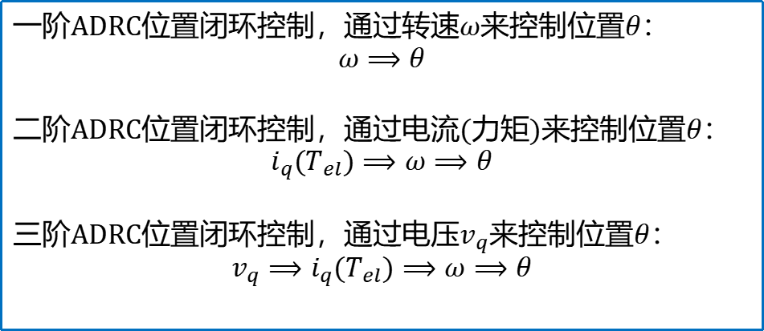
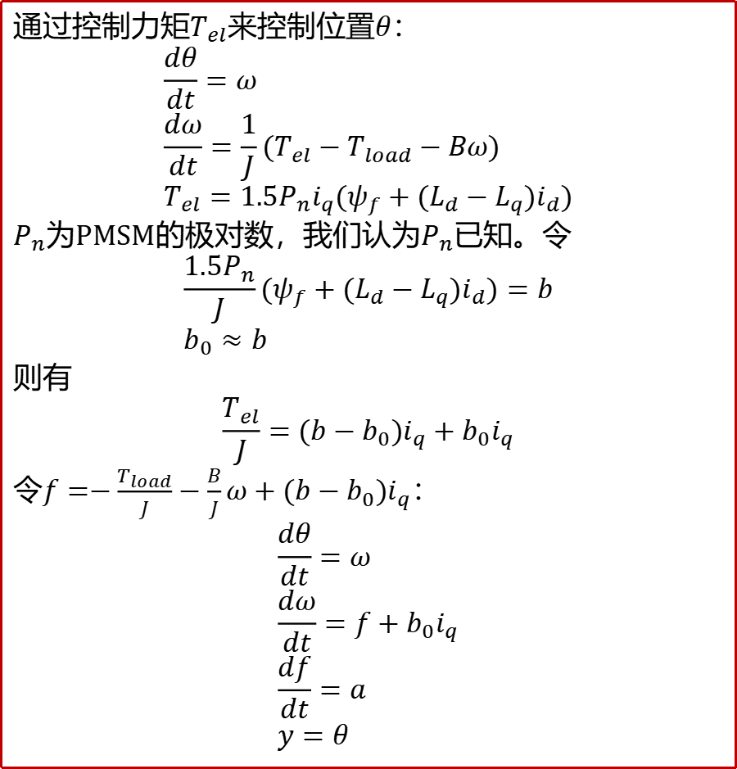
二阶ADRC位置闭环控制
通过控制力矩$T_{el}$来控制位置$θ$：
$$\frac{dθ}{dt}=ω \\ \frac{dω}{dt}=\frac{1}{J}(T_{el}−T_{load}−Bω) \\ T_{el}=1.5P_{n}i_{q}(ψ_{f}+(L_{d}−L_{q})i_{d})$$
$P_{n}$为PMSM的极对数，我们认为$P_{n}$已知。令
$$\frac{1.5P_{n}}{J}(ψ_{f}+(L_{d}−L_{q})i_{d})=b \\ b_{0}≈b$$
则有 $$\frac{T_{el}}{J}=(b−b_{0})i_{q}+b_{0}i_{q}$$
令$f=−\frac{T_{load}}{J}−\frac{B}{J}ω+(b−b_{0})i_{q}$：
$$\frac{dθ}{dt}=ω \\ \frac{dω}{dt}=f+b_{0}i_{q} \\ \frac{df}{dt}=a \\ y=θ$$
一阶ADRC位置闭环控制，通过转速$ω$来控制位置$θ$：
$$ω⟹θ$$
二阶ADRC位置闭环控制，通过电流(力矩)来控制位置$θ$：
$$i_{q}(T_{el})⟹ω⟹θ$$
三阶ADRC位置闭环控制，通过电压$v_{q}$来控制位置$θ$：
$$v_{q}⟹i_{q}(T_{el})⟹ω⟹θ$$

Slide 8
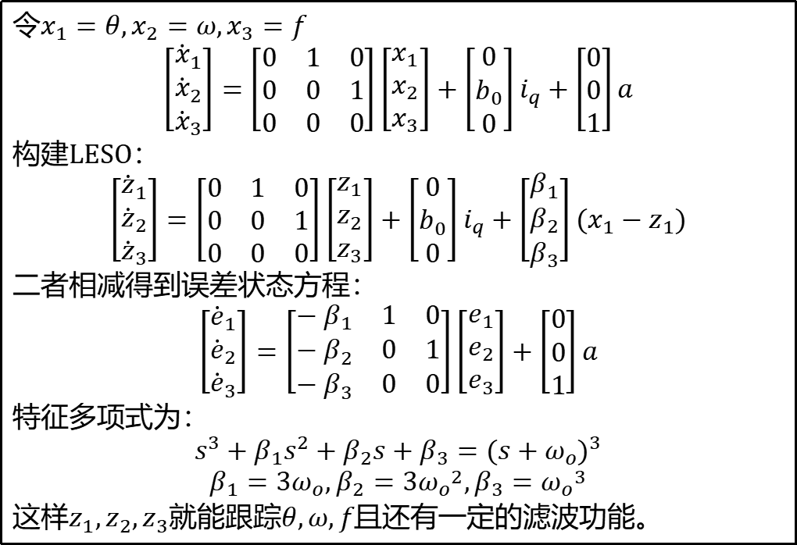
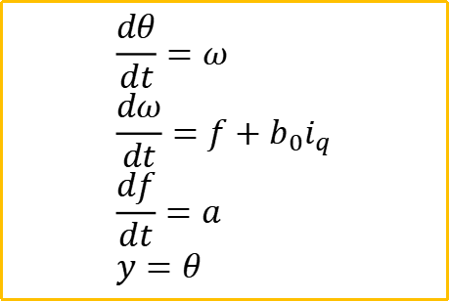
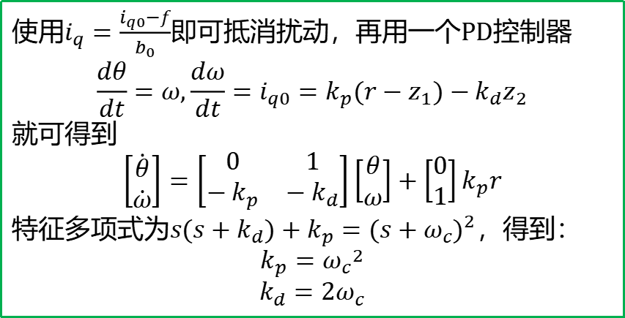
令$x_{1}=θ,x_{2}=ω,x_{3}=f$
$$\left[\begin{matrix}{\dot{x}}_{1} \\ {\dot{x}}_{2} \\ {\dot{x}}_{3}\end{matrix}\right]=\left[\begin{matrix}0 & 1 & 0 \\ 0 & 0 & 1 \\ 0 & 0 & 0\end{matrix}\right]\left[\begin{matrix}x_{1} \\ x_{2} \\ x_{3}\end{matrix}\right]+\left[\begin{matrix}0 \\ b_{0} \\ 0\end{matrix}\right]i_{q}+\left[\begin{matrix}0 \\ 0 \\ 1\end{matrix}\right]a$$
构建LESO：
$$\left[\begin{matrix}{\dot{z}}_{1} \\ {\dot{z}}_{2} \\ {\dot{z}}_{3}\end{matrix}\right]=\left[\begin{matrix}0 & 1 & 0 \\ 0 & 0 & 1 \\ 0 & 0 & 0\end{matrix}\right]\left[\begin{matrix}z_{1} \\ z_{2} \\ z_{3}\end{matrix}\right]+\left[\begin{matrix}0 \\ b_{0} \\ 0\end{matrix}\right]i_{q}+\left[\begin{matrix}β_{1} \\ β_{2} \\ β_{3}\end{matrix}\right](x_{1}−z_{1})$$
二者相减得到误差状态方程：
$$\left[\begin{matrix}{\dot{e}}_{1} \\ {\dot{e}}_{2} \\ {\dot{e}}_{3}\end{matrix}\right]=\left[\begin{matrix}−β_{1} & 1 & 0 \\ −β_{2} & 0 & 1 \\ −β_{3} & 0 & 0\end{matrix}\right]\left[\begin{matrix}e_{1} \\ e_{2} \\ e_{3}\end{matrix}\right]+\left[\begin{matrix}0 \\ 0 \\ 1\end{matrix}\right]a$$
特征多项式为：
$$s^{3}+β_{1}s^{2}+β_{2}s+β_{3}={(s+ω_{o})}^{3}$$
$$β_{1}=3ω_{o},β_{2}=3{ω_{o}}^{2},β_{3}={ω_{o}}^{3}$$
这样$z_{1},z_{2},z_{3}$就能跟踪$θ,ω,f$且还有一定的滤波功能。
$$\frac{dθ}{dt}=ω \\ \frac{dω}{dt}=f+b_{0}i_{q} \\ \frac{df}{dt}=a \\ y=θ$$
使用$i_{q}=\frac{i_{q0}−f}{b_{0}}$即可抵消扰动，再用一个PD控制器
$$\frac{dθ}{dt}=ω,\frac{dω}{dt}=i_{q0}=k_{p}(r−z_{1})−k_{d}z_{2}$$
就可得到
$$\left[\begin{matrix}\dot{θ} \\ \dot{ω}\end{matrix}\right]=\left[\begin{matrix}0 & 1 \\ −k_{p} & −k_{d}\end{matrix}\right]\left[\begin{matrix}θ \\ ω\end{matrix}\right]+\left[\begin{matrix}0 \\ 1\end{matrix}\right]k_{p}r$$
特征多项式为$s(s+k_{d})+k_{p}={(s+ω_{c})}^{2}$，得到：
$$k_{p}={ω_{c}}^{2}$$
$$k_{d}=2ω_{c}$$

Slide 9
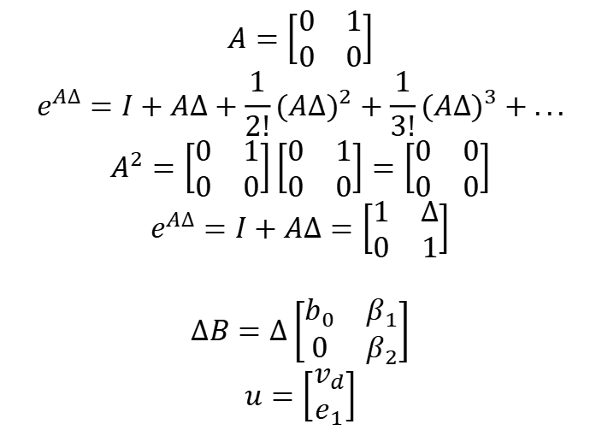
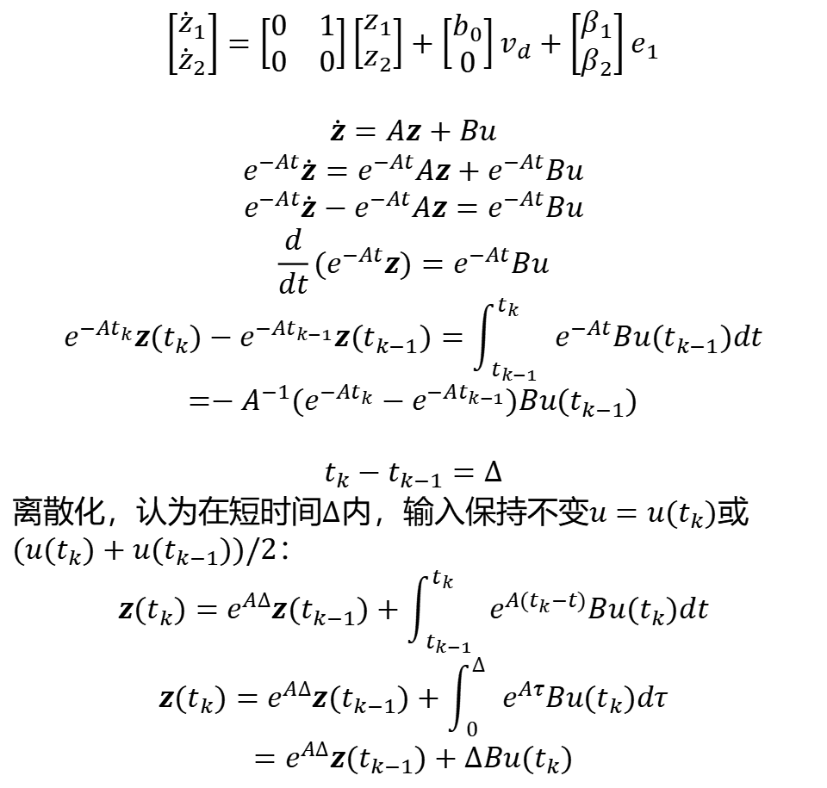
id/iq-LESO
$$\left[\begin{matrix}{\dot{z}}_{1} \\ {\dot{z}}_{2}\end{matrix}\right]=\left[\begin{matrix}0 & 1 \\ 0 & 0\end{matrix}\right]\left[\begin{matrix}z_{1} \\ z_{2}\end{matrix}\right]+\left[\begin{matrix}b_{0} \\ 0\end{matrix}\right]v_{d}+\left[\begin{matrix}β_{1} \\ β_{2}\end{matrix}\right]e_{1}$$
$$\dot{z}=Az+Bu$$
$$e^{−At}\dot{z}=e^{−At}Az+e^{−At}Bu$$
$$e^{−At}\dot{z}−e^{−At}Az=e^{−At}Bu$$
$$\frac{d}{dt}(e^{−At}z)=e^{−At}Bu$$
$$e^{−At_{k}}z(t_{k})−e^{−At_{k−1}}z(t_{k−1})=\int_{t_{k−1}}^{t_{k}}{ }e^{−At}Bu(t_{k−1})dt$$
$$=−A^{−1}(e^{−At_{k}}−e^{−At_{k−1}})Bu(t_{k−1})$$
$$t_{k}−t_{k−1}=∆$$
离散化，认为在短时间$∆$内，输入保持不变$u=u(t_{k})$或$(u(t_{k})+u(t_{k−1}))/2$：
$$z(t_{k})=e^{A∆}z(t_{k−1})+\int_{t_{k−1}}^{t_{k}}{ }e^{A(t_{k}−t)}Bu(t_{k})dt$$
$$z(t_{k})=e^{A∆}z(t_{k−1})+\int_{0}^{∆}{ }e^{Aτ}Bu(t_{k})dτ$$
$$=e^{A∆}z(t_{k−1})+∆Bu(t_{k})$$
$$A=\left[\begin{matrix}0 & 1 \\ 0 & 0\end{matrix}\right]$$
$$e^{A∆}=I+A∆+\frac{1}{2!}{(A∆)}^{2}+\frac{1}{3!}{(A∆)}^{3}+...$$
$$A^{2}=\left[\begin{matrix}0 & 1 \\ 0 & 0\end{matrix}\right]\left[\begin{matrix}0 & 1 \\ 0 & 0\end{matrix}\right]=\left[\begin{matrix}0 & 0 \\ 0 & 0\end{matrix}\right]$$
$$e^{A∆}=I+A∆=\left[\begin{matrix}1 & ∆ \\ 0 & 1\end{matrix}\right]$$
$$∆B=∆\left[\begin{matrix}b_{0} & β_{1} \\ 0 & β_{2}\end{matrix}\right]$$
$$u=\left[\begin{matrix}v_{d} \\ e_{1}\end{matrix}\right]$$

Slide 10
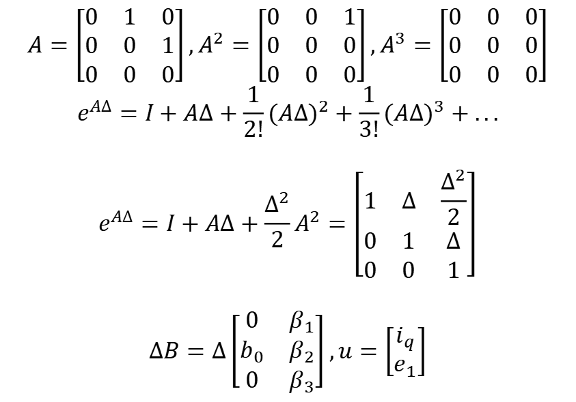
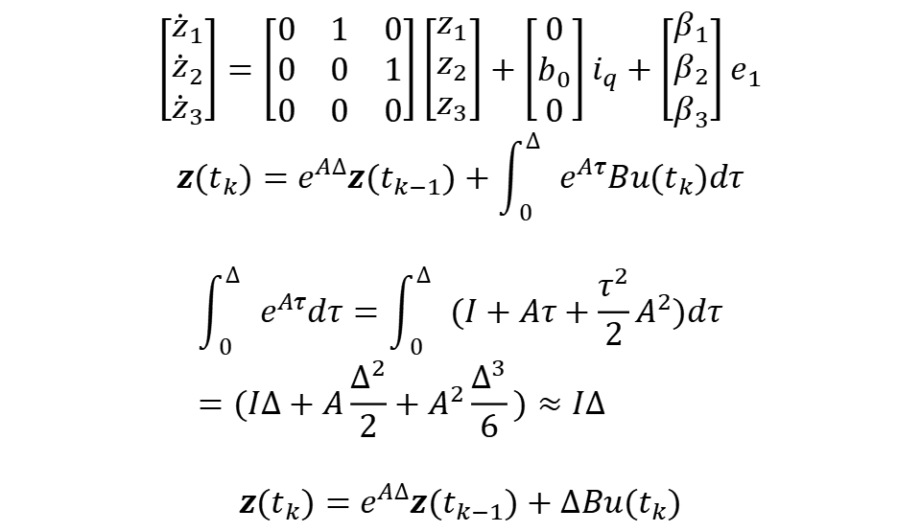
position-LESO
$$A=\left[\begin{matrix}0 & 1 & 0 \\ 0 & 0 & 1 \\ 0 & 0 & 0\end{matrix}\right],A^{2}=\left[\begin{matrix}0 & 0 & 1 \\ 0 & 0 & 0 \\ 0 & 0 & 0\end{matrix}\right],A^{3}=\left[\begin{matrix}0 & 0 & 0 \\ 0 & 0 & 0 \\ 0 & 0 & 0\end{matrix}\right]$$
$$e^{A∆}=I+A∆+\frac{1}{2!}{(A∆)}^{2}+\frac{1}{3!}{(A∆)}^{3}+...$$
$$e^{A∆}=I+A∆+\frac{∆^{2}}{2}A^{2}=\left[\begin{matrix}1 & ∆ & \frac{∆^{2}}{2} \\ 0 & 1 & ∆ \\ 0 & 0 & 1\end{matrix}\right]$$
$$∆B=∆\left[\begin{matrix}0 & β_{1} \\ b_{0} & β_{2} \\ 0 & β_{3}\end{matrix}\right],u=\left[\begin{matrix}i_{q} \\ e_{1}\end{matrix}\right]$$
$$\left[\begin{matrix}{\dot{z}}_{1} \\ {\dot{z}}_{2} \\ {\dot{z}}_{3}\end{matrix}\right]=\left[\begin{matrix}0 & 1 & 0 \\ 0 & 0 & 1 \\ 0 & 0 & 0\end{matrix}\right]\left[\begin{matrix}z_{1} \\ z_{2} \\ z_{3}\end{matrix}\right]+\left[\begin{matrix}0 \\ b_{0} \\ 0\end{matrix}\right]i_{q}+\left[\begin{matrix}β_{1} \\ β_{2} \\ β_{3}\end{matrix}\right]e_{1}$$
$$z(t_{k})=e^{A∆}z(t_{k−1})+\int_{0}^{∆}{ }e^{Aτ}Bu(t_{k})dτ$$
$$\int_{0}^{∆}{ }e^{Aτ}dτ=\int_{0}^{∆}{ }(I+Aτ+\frac{τ^{2}}{2}A^{2})dτ \\ =(I∆+A\frac{∆^{2}}{2}+A^{2}\frac{∆^{3}}{6})≈I∆$$
$$z(t_{k})=e^{A∆}z(t_{k−1})+∆Bu(t_{k})$$

